Slide 1

Система интерактивного тестирования и голосования SMART RESPONSE PE

Slide 2


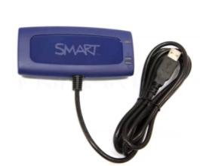
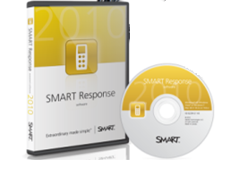
В комплекс системы входят:
Индивидуальные
пульты для каждого ученика (24 или 32)
Центральный приемник (ресивер)
Программное обеспечение (SMART Notebook и SMART Response)

Slide 3
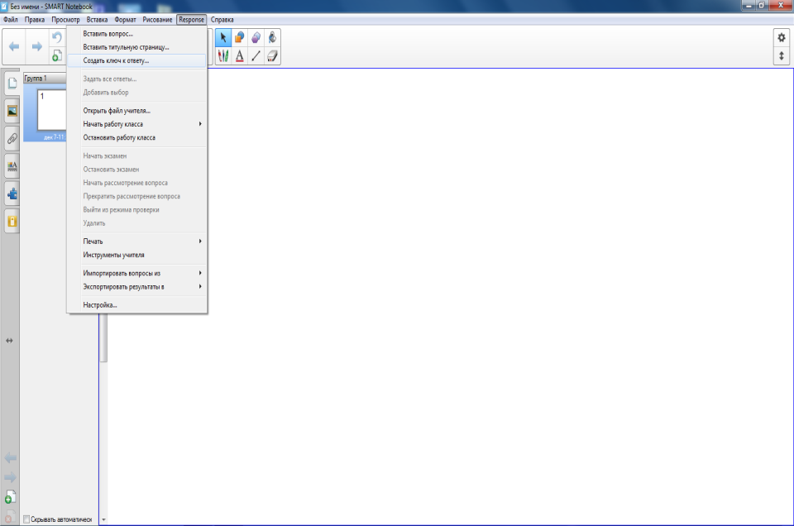

Slide 4
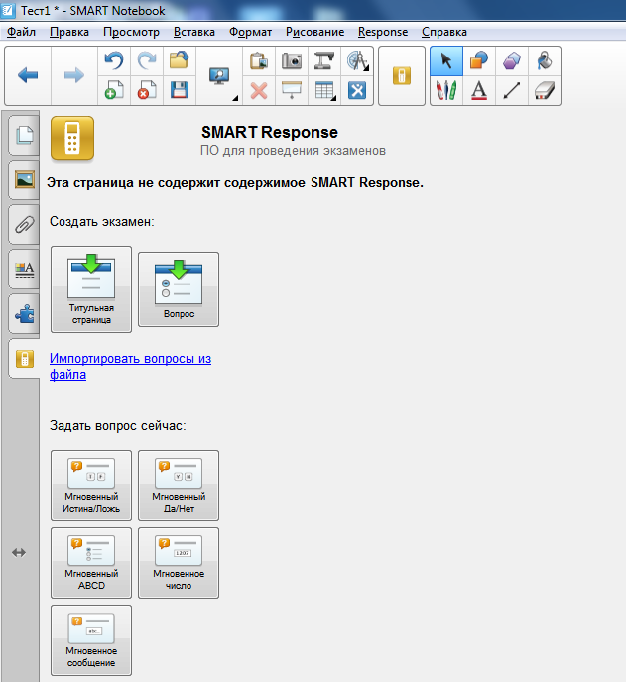

Slide 5
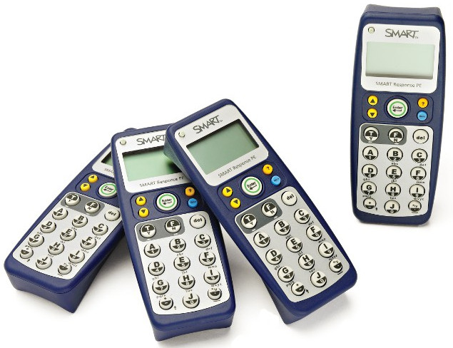

Slide 6
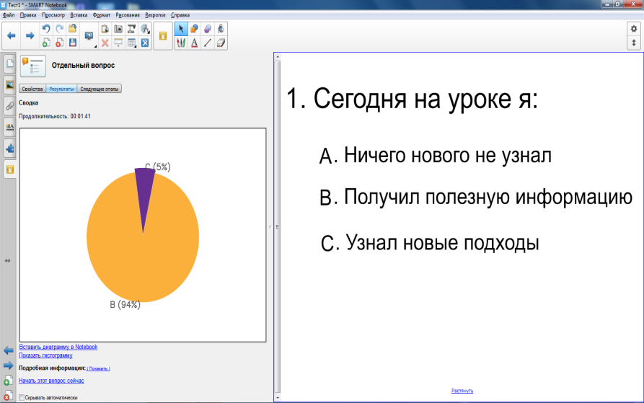

Slide 7
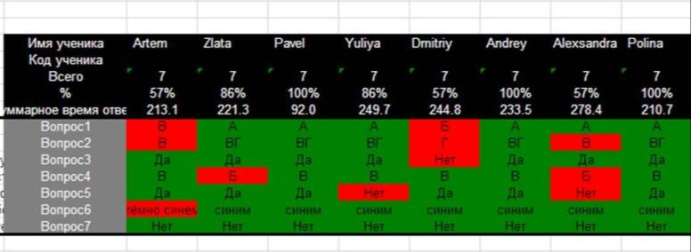
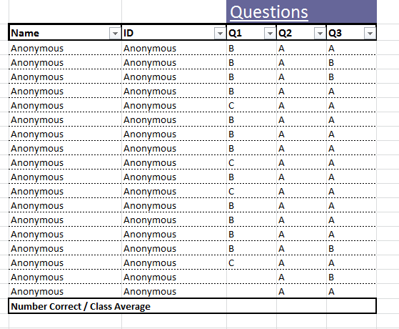
Результаты тестирования

Slide 8
Преимущества интерактивного тестирования
Быстрое и достаточно удобное получение результатов тестирования ;
Объективность и правильность полученной оценки;
Интерактивное тестирование является более интересным вид контроля знаний;
Интерактивное тестирование является достаточно справедливым методом оценки полученных знаний;
Данный вид контроля более эффективен с экономической точки зрения;
После проведения тестирования, учитель получает информацию по владению учебным материалом по каждому отдельному ученику.

Slide 9
Недостатки интерактивного тестирования
Невозможно заметить причины плохого написания теста;
Иногда ученикам просто не хватает установленного времени для прохождения теста;
Вопросы и ответы интерактивного тестирования не могут показать творческий уровень знаний учеников;
Требуется творческий подход от учителя к составлению тестовых заданий для того , чтобы можно было быть уверенным в объективности и справедливости полученной оценки;
В интерактивном тестировании, как и в любом процессе, нельзя забывать об элементе случайности.

Slide 10
Выводы
Предлагаемый вид контроля является в достаточной мере объективным и качественным;
Повышает интерес к предмету;
Сложный материал усваивается быстрее и легче.

